Slide 1
SINDROME FEBRIL PROLONGADO
Asociación de Médicos de Cabecera
CURSO DE INFECTOLOGÍA AMBULATORIA
Dr. Guillermo A. Recúpero Marzo2025
Dr Luis Raya

Slide 2
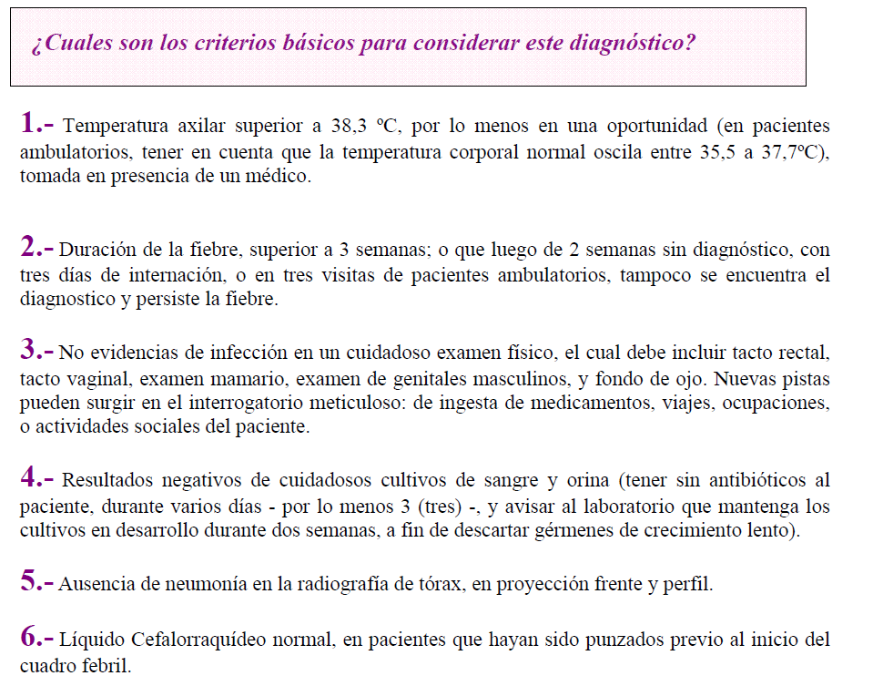

Slide 3
CONCEPTOS
Sindrome febril prolongado
Sindrome febril sin foco

Slide 4
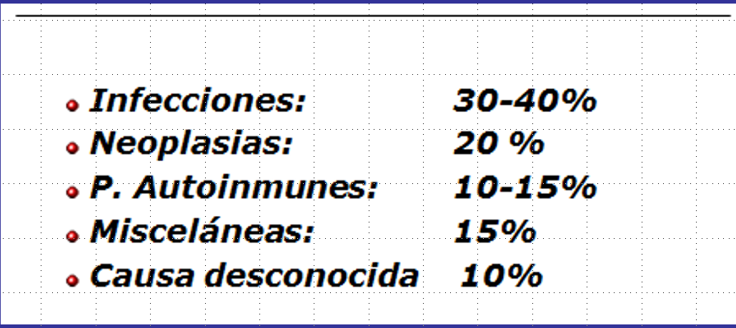
CAUSAS

Slide 5
BACTERIANAS
Brucelosis
Endocarditis
TBC
Tifoidea
Infección Urinaria
Colangitis
Absceso Hepático

Slide 6
VÍRICAS
Mononucleosis Infecciosa
CMV
HIV - SIDA
Hepatitis Víricas post transfusionales

Slide 7
PARASITARIAS
Toxoplasmosis
Chagas postransfusional
Paludismo
Lehismaniasis

Slide 8
MICÓTICAS
Histoplasmosis
Aspergilosis
Paracoccidiodes
Candidiasis

Slide 9
NEOPLÁSICAS
Linfoma de Hogdkin
Hepatocarcinoma
Hipernefroma
Cáncer de Colon
Cáncer de Pulmón
Cáncer de Antro pilórico
Leucemia

Slide 10
ENFERMEDADES AUTOINMUNES
Colagenopatías: Enf. de Still del adulto
Antibióticos
Sulfamidas
Antitiroideos
Colitis Ulcerosa
Barbitúricos

Slide 11
MISCELÁNEAS
Flebitis Pelviana
Embolia Pulmonar
Fiebre simulada o facticia
Hipertiroidismo

Slide 12
Presentaciones del SFP
SFP clásico
SFP Nosocomial
SFP en el paciente inmunosuprimido
SFP en el paciente HIV

Slide 13
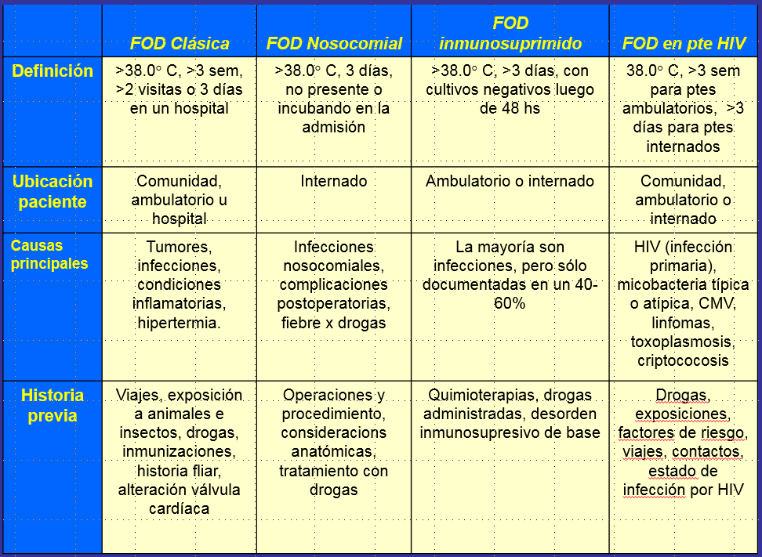

Slide 14
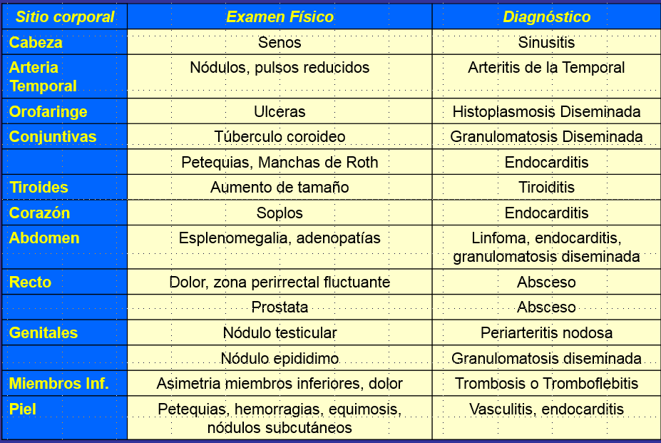

Slide 15
PRIMERA LÍNEA DIAGNÓSTICA
Exámen Clinico completo
Hemograma | Colagenograma | Cultivos: | Serologías
Eritro Pcr | Perfil tiroideo | Urocultivo | Tifoidea
Hepatograma |  | Hemocultivo | Brucelosis
 |  | Cultivo de lesiones | Sífilis Mononucleosis
 |  |  | Toxo VIH Hepatitis

Slide 16
SEGUNDA LÍNEA DIAGNÓSTICA
Tac abdomino pelviana y de pulmón
RMN
Rectoscopia
Colonoscopia
TERCERA LÍNEA DIAGNÓSTICA
Biopsias

Slide 17
CUARTA LÍNEA DIAGNÓSTICA
Laparoscopia
Laparotomía
Tratamientos de prueba:
Antituberculosos
Antibióticos
Corticoides
Aines (Naproxeno)

Slide 18
CASOS CLÍNICOS

Slide 19
Caso clínico I
Mujer de 61 años con antecedentes de tabaquismo e hipertensión arterial que ingresó en el Servicio de Medicina Interna por síndrome febril prolongado sin foco. La paciente presentaba fiebre de un mes evolución de hasta 40 °C de predominio vespertino, acompañada de artromialgias y pérdida de 5 kg de peso. No existían datos epidemiológicos de interés y la anamnesis dirigida por aparatos era negativa.

Slide 20
Examen Físico
En la exploración física destacaba la presencia de un soplo sistólico II/VI, polifocal y una microadenomegalia cervical e inguinal.

Slide 21
Laboratorio
Los estudios de laboratorio destacaron la presencia de 11.700 leucocitos/μ l con neutrofilia, discreta anemia normocítica normocrómica y aumento de los reactantes de fase aguda (VSG 85 mm y proteína C reactiva 141 mg/l). El perfil bioquímico sérico fue normal junto con un estudio reumatológico básico.

Slide 22
Estudios Microbiológicos y Serologías
En cuanto a los estudios microbiológicos realizados, las aglutinaciones febriles, serología luética y baciloscopias de esputo y orina fueron negativos. En el sedimento se encontró leucocituria. Se tomaron muestras para hemocultivos y urocultivo.

Slide 23
Imágenes
La radiografía de tórax fue normal.
Ecografía abdominal: dificultosa, por la presencia de marcado meteorismo.
Ecocardiograma transtorácico mostró: regurgitación Aº, con válvulas sin vegetaciones.

Slide 24
Cultivos
Urocultivo: sedimento patológico, cultivo negativo.
Hemocultivos: negativos.

Slide 25
¿Cómo seguimos?

Slide 26
Ante la falta de resolución del cuadro clínico, tendiendo como hallazgo positivo el sedimento patológico:
Se solicita TAC de abdomen:
Riñón derecho de múltiples imágenes hipodensas de morfología triangular de base cortical.

Slide 27
DIAGNÓSTICO
Nefritis bacteriana focal múltiple

Slide 28
Caso clínico II
Paciente: A.P
Sexo: Femenino
Edad: 73 años
Paciente que comienza aproximadamente un año previo a su internación, con síndrome febril y mioartralgias, a predominio de cintura escapular, realizándose diagnóstico de “hombro congelado”.Comienza tratamiento con infiltraciones locales, con Prednisona a dosis de 80 mg/día (actualmente con dosis de 20 mg/día) y kinesioterapia, no obteniéndose mejoría en su cuadro clínico. Posteriormente, se agrega disminución de peso, de aproximadamente 15 kg. en 8 meses y marcada astenia psico-física.

Slide 29
EXAMEN FISICO
Marcado compromiso del estado general. Palidez cutáneo-mucosa. Deshidratación leve.
Rales crepitantes bibasales, a predominio de base pulmonar derecha.
Hepatomegalia de dos traveses de dedo por debajo del reborde costal, borde romo, discretamente doloroso.

Slide 31
Métodos complementarios
Laboratorio:
ERS: 37 mm TGO: 69
  Hto: 39% TGP: 27
  Hb: 13,1 gr/dl FAL: 414
  Leu: 5000/mm3 GGT: 71
  Plaquetas: 295000 LDH: 1473
Rx tórax: Infiltrado intersticial bilateral, a predominio en base pulmonar derecha
TAC tórax: fibrosis pulmonar
Biopsia trans-bronquial: engrosamiento parieto-alveolar a expensas de fibrosis. Directo para BAAR negativo. Células atípicas negativas
Centellograma óseo: hipercaptación en hombro derecho
Ecografía abdominal: imagen quística de 4 cm. en topografía de segmento IV
Ecografía ginecológica, TAC de pelvis, Fibrocolonoscopía, Ecocardiograma, Inmunológico, Serologías para HIV,
CMV, Brucelosis y Fondo de ojo: negativos.

Slide 32
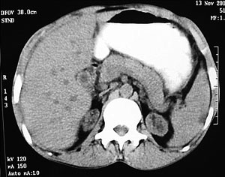
Métodos complementarios
TAC de abdomen que mostró hepatomegalia homogénea, con imágenes focales hipodensas inespecíficas aisladas en hígado y bazo,

Slide 33
Evolución
Dada la persistencia del cuadro febril y el desmejoramiento progresivo de la paciente, acompañado de las alteraciones en el hepatograma, se realiza interconsulta con Hepatología, determinándose la necesidad de realización de biopsia hepática.
Se realiza la biopsia hepática guiada por ecografía, obteniéndose muestra suficiente, que es enviada a Anatomía Patológica para su estudio histológico y a Bacteriología para cultivo.

Slide 34
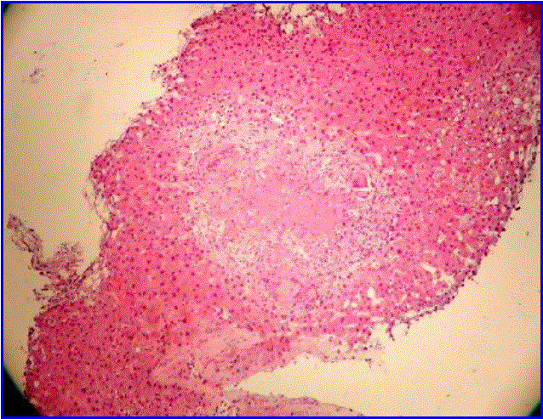
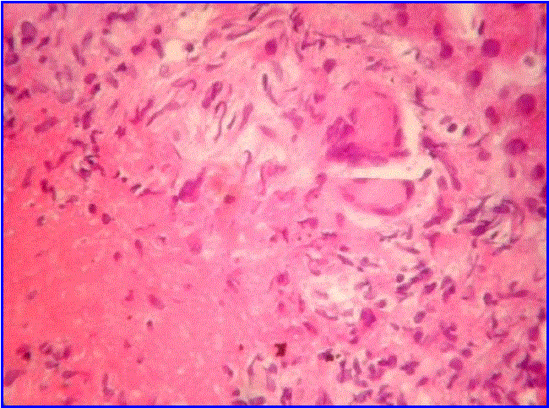
Anatomía patológica
Presencia de granulomas,
con corona de células de Langhans,
y necrosis caseosa central
Identificación del bacilo de Koch
en el tejido.

Slide 35
Evolución
La paciente presenta una desmejoría marcada en su cuadro clínico, agregándose deterioro del sensorio, inestabilidad hemodinámica y cuadro abdominal agudo, cuyo origen no pudo establecerse. Se produce el óbito a los 35 días de internación.

Slide 36
Caso clínico III SFP y Adenopatías
Varón, de 25 años de edad. En febrero del 2011, estando de vacaciones en Barcelona, consulta por:
Fiebre, astenia, adinamia, rush cutáneo, adenopatías y úlceras en cavidad oral.

Slide 37
Historia clínica
01-02-11: presenta fiebre, rush, dolor de garganta, gingivitis, adenopatás cervicales.
16-02-11: 5.300 globs. blancos continúa con rush y adenopatías.

Slide 38
Evolución
Asistido en Barcelona:
Diagnóstico:
Síndrome mononucleotiforme.
Analgésicos.
Estuvo tres semanas de vacaciones y regresa a Tucumán.

Slide 39
Evolución
En abril 2011, sin ganglios, ligera astenia.
El examen físico: s/p
Se reintrerroga al paciente y se profundiza sobre sus conductas de riesgo, expresando el paciente su condición de homosexualidad.

Slide 40
Evolución
29-04-11: ya estaba asintomático, solicito serología para HIV: resultó positiva.
03-06-11: CD4 733 y C.V. 77.200

Slide 41
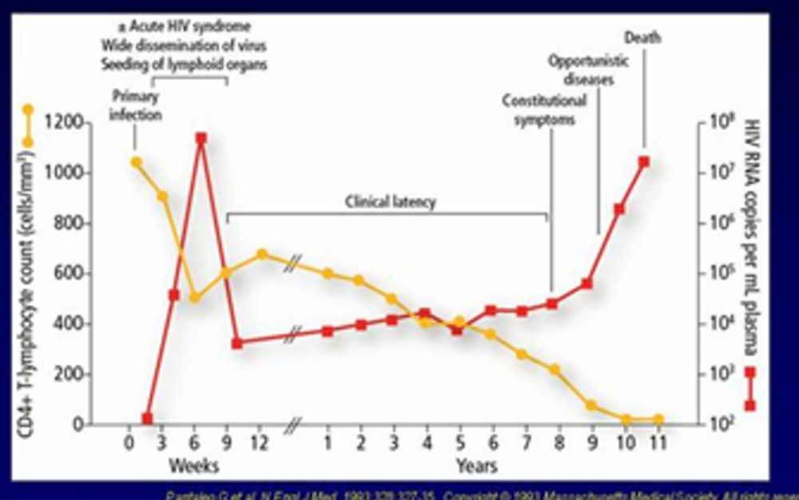
Infección Aguda

Slide 42
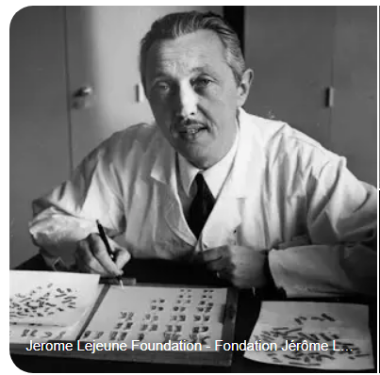

Genetista, descubridor de la causa del síndrome de Down

